Slide 1
PROVOZNÍ ZKUŠENOSTI SE SYSTÉMY
PROTIZÁMRAZOVÝCH OCHRAN
Ing. Karel Matějíček
http://www.ingmatejicek.cz

Slide 2
Protizámrazové ochrany
Křížové výměníky vzduch – vzduch
VZT zařízení pro zpětné získávání tepla
Deskové rekuperační výměníky
vzduch – vzduch.
Systémy protizámrazové ochrany
Tlakový rozdíl ∆P Odtah/Výdech
– výrobce (event. nárůst+100Pa)
Teplota výdech v intervalu [-4 až 10°C]
Snižování množství čerstvého studeného vzduchu
Regulace klapky obtok čerstvý vzduch
Nutná protizámrazová ochrana i u systémů následujících za výměníkem

Slide 3
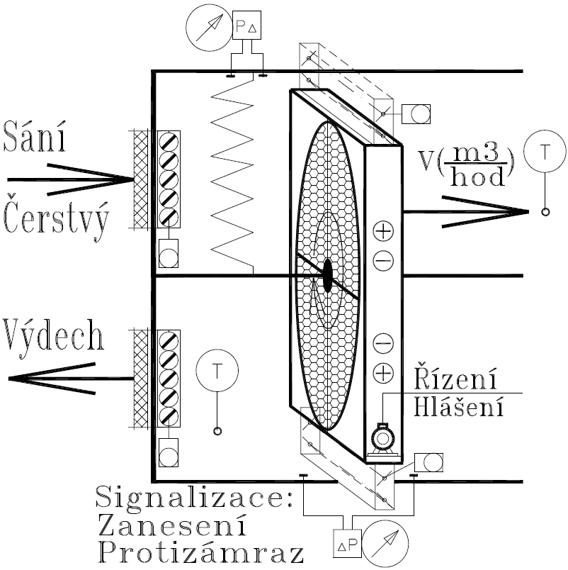
Protizámrazové ochrany
Rotační výměníky vzduch – vzduch
VZT zařízení pro zpětné získávání tepla
Rotační výměníky vzduch – vzduch.
Systémy protizámrazové ochrany
Tlakový rozdíl ∆P Odtah/Výdech
– výrobce (event. nárůst+100Pa)
Snižování množství čerstvého studeného vzduchu
Otáčky ventilátoru přívod
Regulace klapky obtok čerstvý vzduch
Nutná protizámrazová ochrana i u systémů následujících za výměníkem

Slide 4
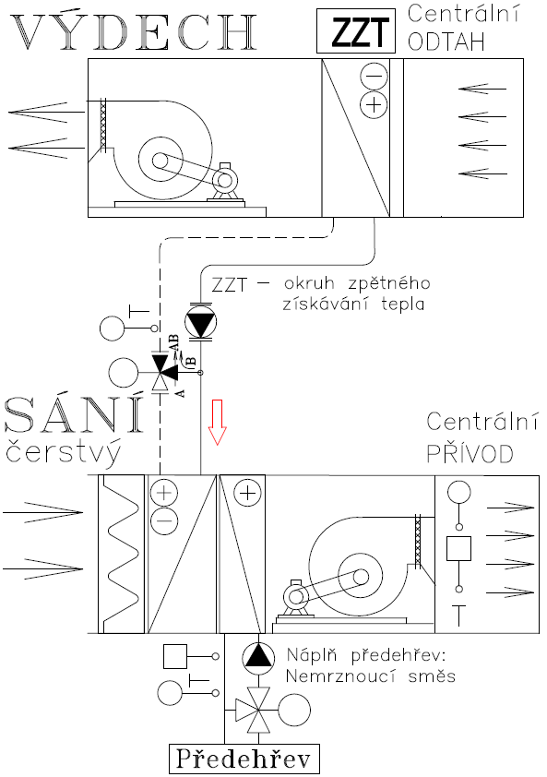
Protizámrazové ochrany
Kapalinové okruhy zpětného získávání tepla ZZT
VZT zařízení pro zpětné získávání tepla
Kapalinový okruh s nemrznoucí směsí
Systémy protizámrazové ochrany
Teplota nemrznoucí směsi vstupující do výměníků v odtahu vzduchu
– dle výpočtu cca -6 až -8°C
Regulace trojcestného směšovacího ventilu na požadovanou teplotu
Nutná protizámrazová ochrana i u systémů následujících za výměníkem

Slide 5
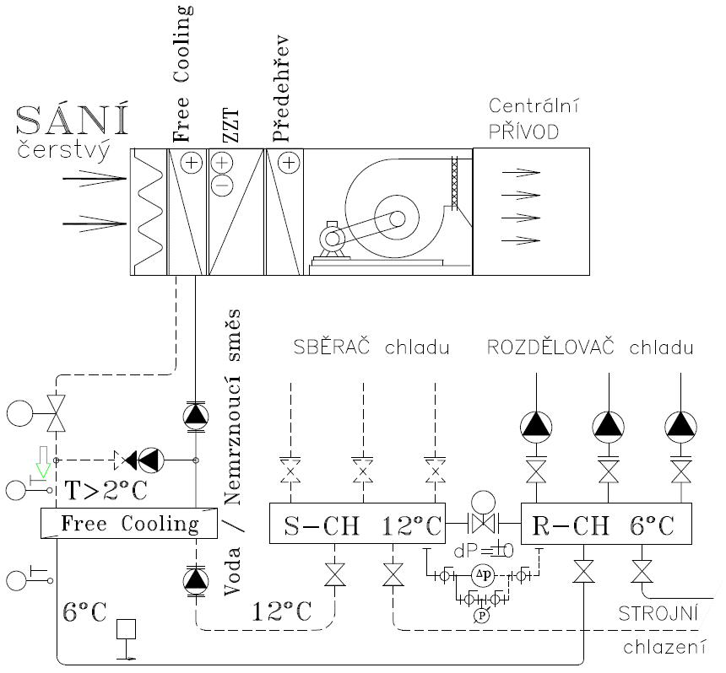
Protizámrazové ochrany
Volné chlazení – Free Cooling – výměník voda/nemrznoucí směs
Volné chlazení – Free Cooling (FC)
– výměník: voda/nemrznoucí směs
Kapalinové okruhy - Regulace teploty chlazené vody(6°C) množstvím média Free Cooling (otáčky čerpadla, následně reg. ventil
Systémy protizámrazové ochrany
Teplota nemrznoucí směsi vstupující do výměníku > 2°C
Regulace systémem „vstřikování“ - při poklesu teploty na vstupu do FC pod 3°C Zap. čerpadlo malého okruhu a regulace škrtícího ventilu
Hlídání průtoku výměníkem na straně vody spínačem průtoku (flow switch)

Slide 6
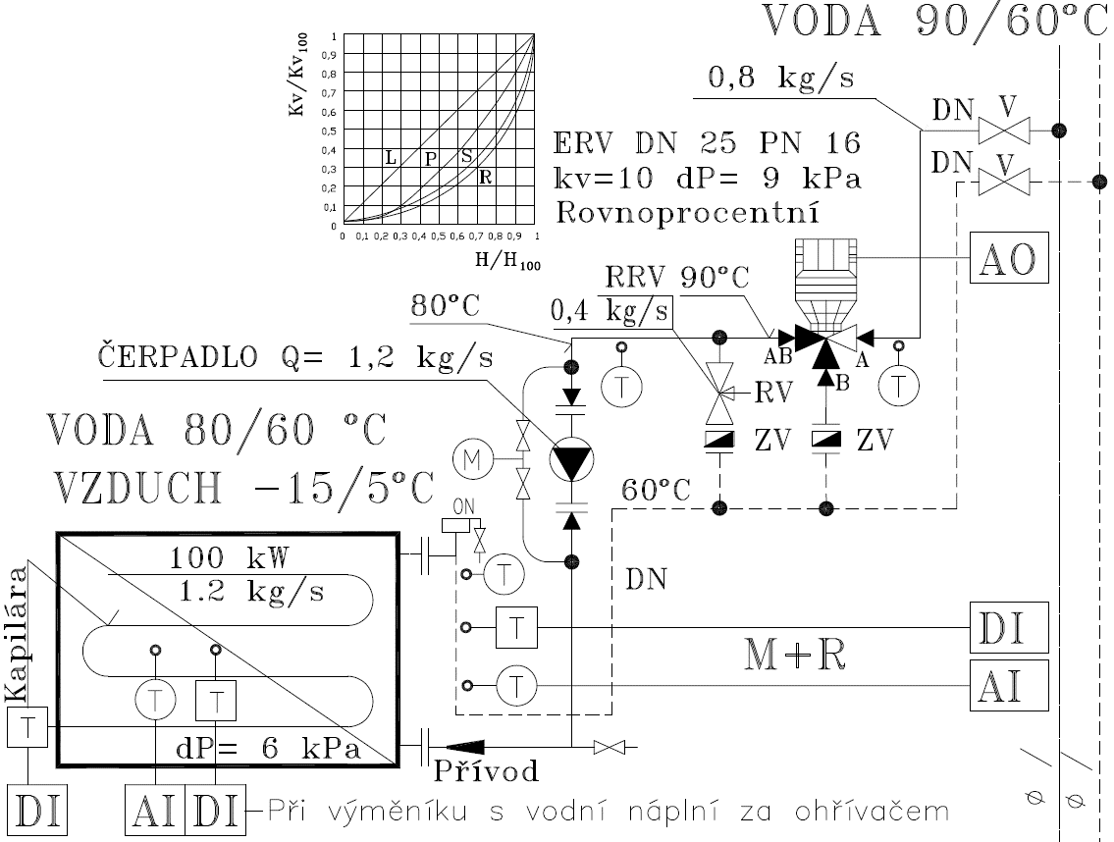
Protizámrazové ochrany
VZT ohřívače VODA/VZDUCH pro podnulové venkovní teploty
U víceřadých výměníku zapojení rozvodů „Protiproud“ Voda / Vzduch
Přívod do spodního hrdla – „samoodvzdušnění“
Ohřívač nadimenzovat na menší teplotní spád
Kvalitativní regulace otopné vody s čerpadlem a regulovatelným zkratem „malého okruhu“
Protizámrazová ochrana
Zap. čerpadlo při Te < 1°C
Regulace dle teploty zpátečky ohřívače, event. teploty vystupujícího vzduchu
Hlídání chodu čerpadla a ochrana následného výměníku
Vypínání integračního členu při stojícím zařízení
Při zapůsobení protizámrazové ochrany
Vypnout ventilátor Přívod. Pokud je směšování, přepnout na 100% cirkulaci
Znovu aktivovat čerpadlo CHOD
Otevřít regulační ventil na min. cca 50%
Proč trojcestný ventil a ne vstřikování:
Úspora čerpací práce hlavního okruhu
Bezpečnější provoz – dvě čerpadla v sérii

Slide 7
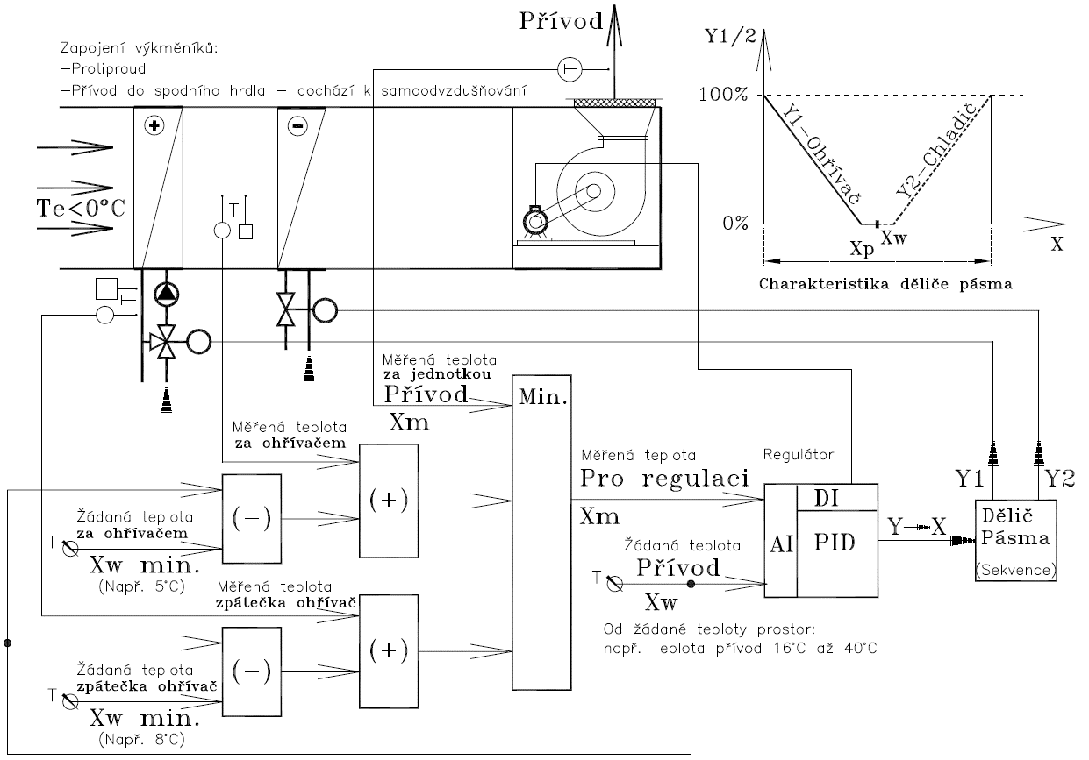
Protizámrazové ochrany
Regulační algoritmus pro VZT zařízení s protizámrazovou ochranou
Regulátor pro regulaci přívodní (výstupní) teploty z VZT jednotky svou funkcí zajistí současně protizámrazovou ochranu ohřívače i chladiče. Stačí zadat žádanou teplotu:
Přívod
Zpátečka ohřívač
Vzduch za ohřívačem
Dochází k plynulému „přebírání jednotlivých teplot“ dle hodnot Měřená / Žádaná a ovládání regulačních ventilů ohřívače a chladiče

Slide 8
Děkuji za pozornost
Autor: Ing. Karel Matějíček
http://www.ingmatejicek.cz/

